Slide 1

Je compose pour vous avec ma douce et fidèle amie
15 lieux magiques
par Lande

Slide 2
Je compose pour vous avec ma douce et fidèle amie
15 lieux magiques où le temps
a laissé son empreinte

Slide 3
Je compose pour vous avec ma douce et fidèle amie
Certaines grandes cités du passé sont tombées en ruine. Malgré tout, elles gardent une aura incroyable qui attire encore les hommes et les femmes du monde entier. Laissez vous fasciner par quelques-uns de ces lieux magiques.

Slide 4
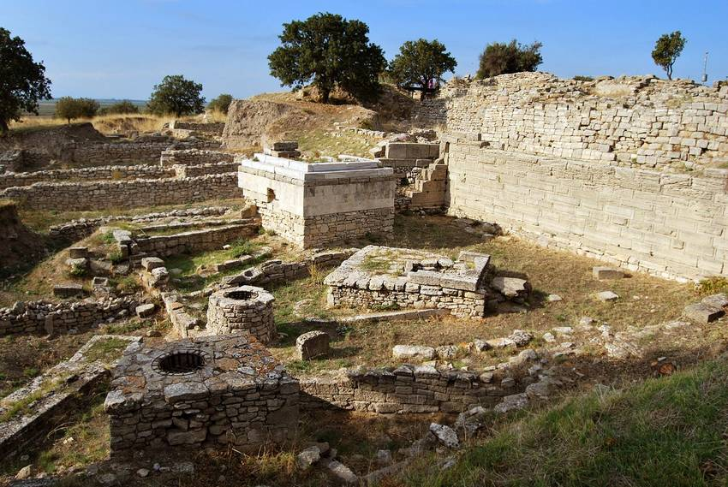
Je compose pour vous avec ma douce et fidèle amie
Des vieux bâtiments dans la vieille ville de Troie en Turquie.

Slide 5
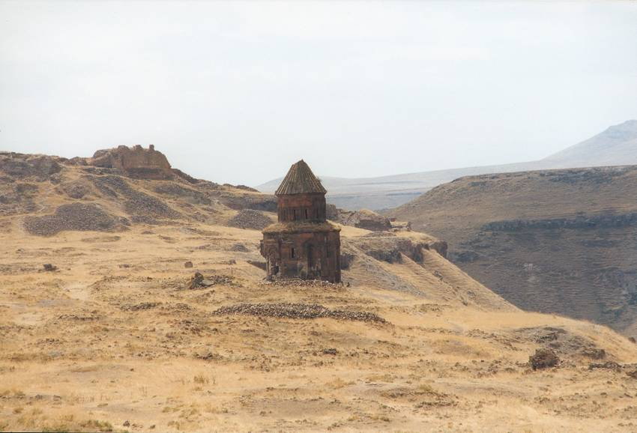
Je compose pour vous avec ma douce et fidèle amie
Ani, aujourd’hui en ruine, fut la capitale de l’Arménie il y a plus de 1000 ans.

Slide 6
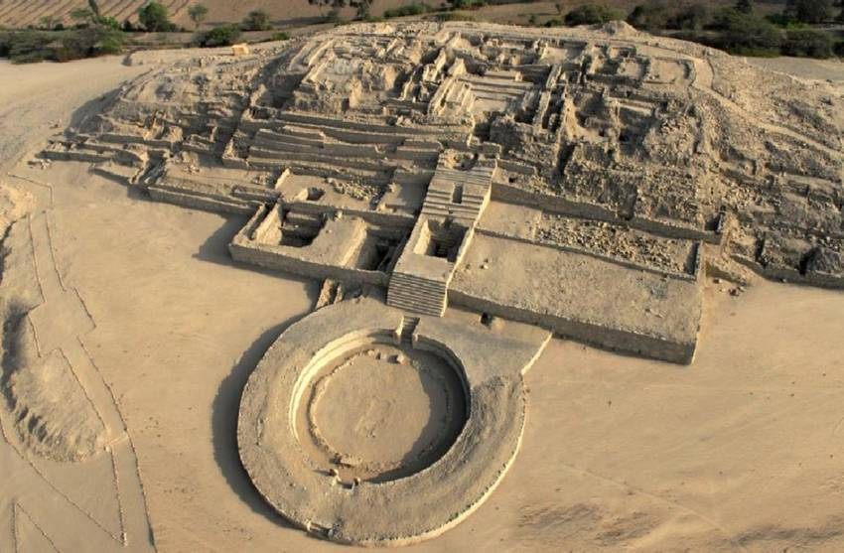
Je compose pour vous avec ma douce et fidèle amie
Caral, situé dans le désert près de la côte du Pérou, dans la région de Lima.

Slide 7
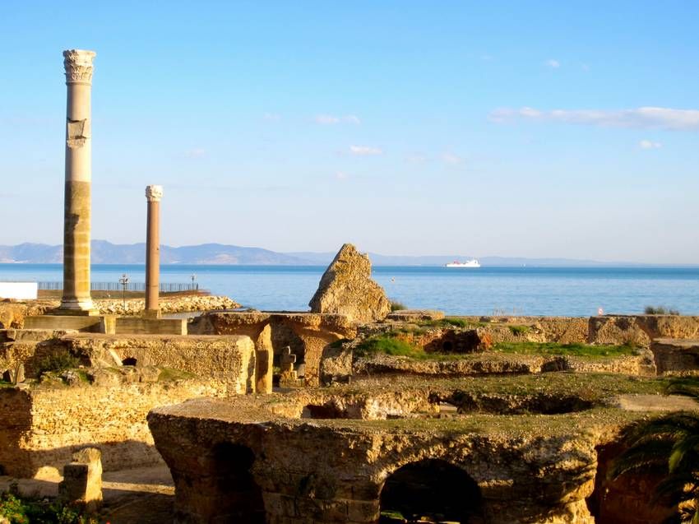
Je compose pour vous avec ma douce et fidèle amie
Les ruines de Carthage en Tunisie.

Slide 8
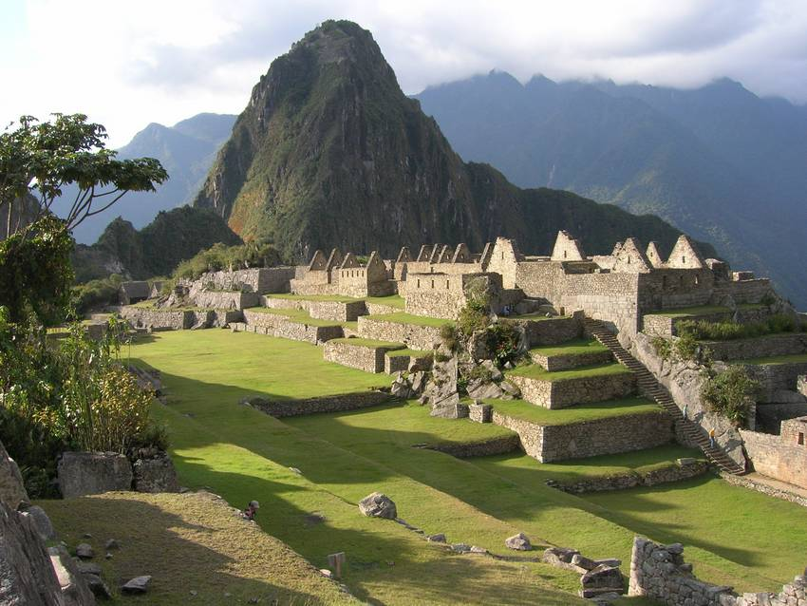
Je compose pour vous avec ma douce et fidèle amie
Ciudad Perdida (La cité perdue) une ancienne cité de la Sierra Nevada de Santa Marta, en Colombie.

Slide 9
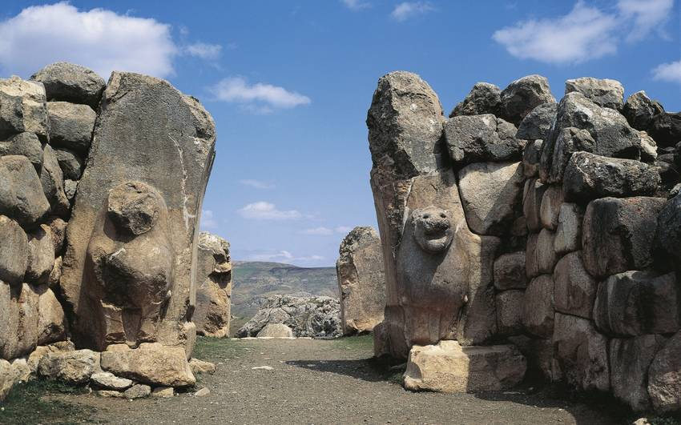
Je compose pour vous avec ma douce et fidèle amie
Hattusa, un site archéologique situé dans la province de Çorum, en Turquie.

Slide 10
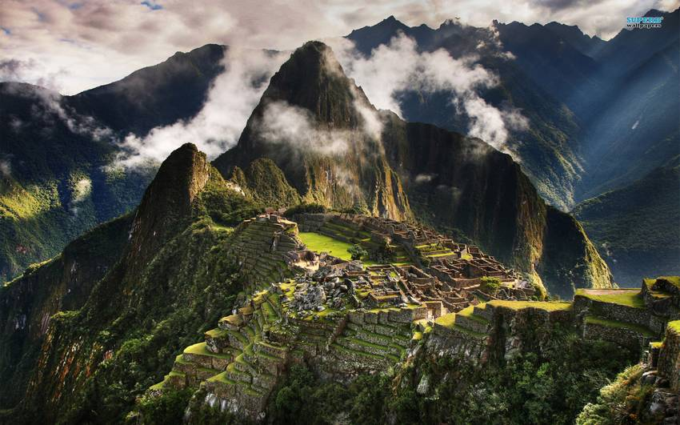
Je compose pour vous avec ma douce et fidèle amie
Machu Picchu, une ancienne cité inca du XVème siècle au Pérou.

Slide 11
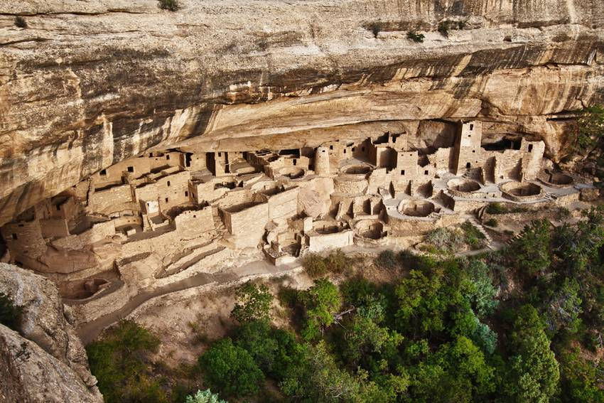
Je compose pour vous avec ma douce et fidèle amie
Le parc national de Mesa Verde (qui veut dire « Plateau vert » en espagnol) est un parc national des États-Unis d’Amérique, situé dans le sud-ouest de l’État du Colorado.

Slide 12
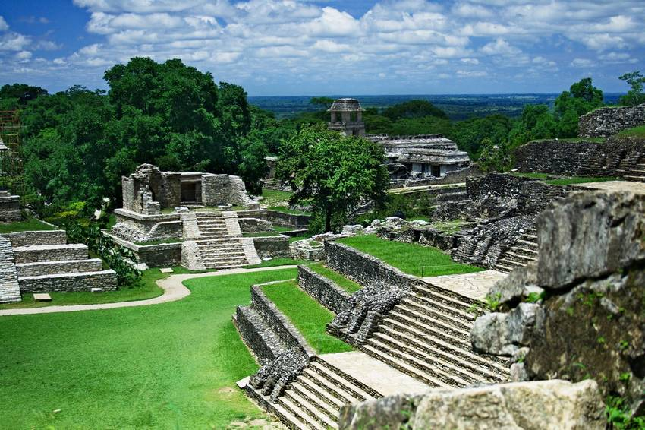
Je compose pour vous avec ma douce et fidèle amie
Palenque, une cité maya qui se situe dans l’État mexicain du Chiapas, près du fleuve Usumacinta.

Slide 13
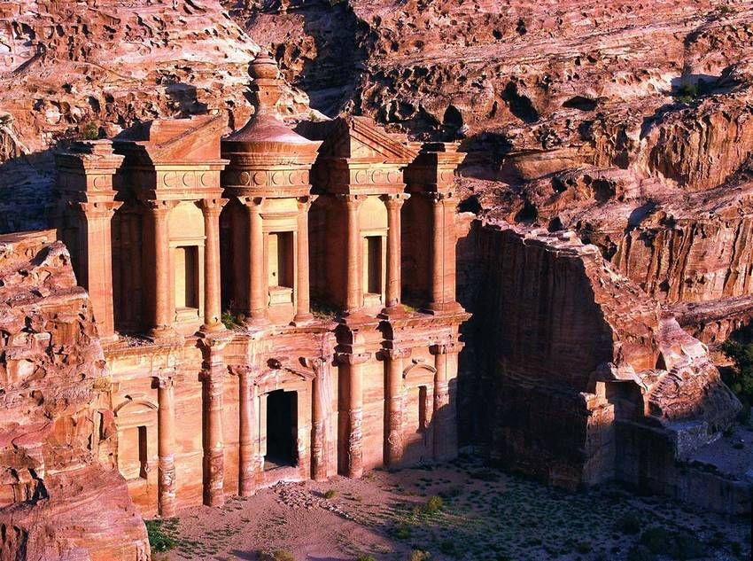
Je compose pour vous avec ma douce et fidèle amie
Pétra, est une cité nabatéenne préislamique de l’actuelle Jordanie située dans le Wadi Rum.

Slide 14
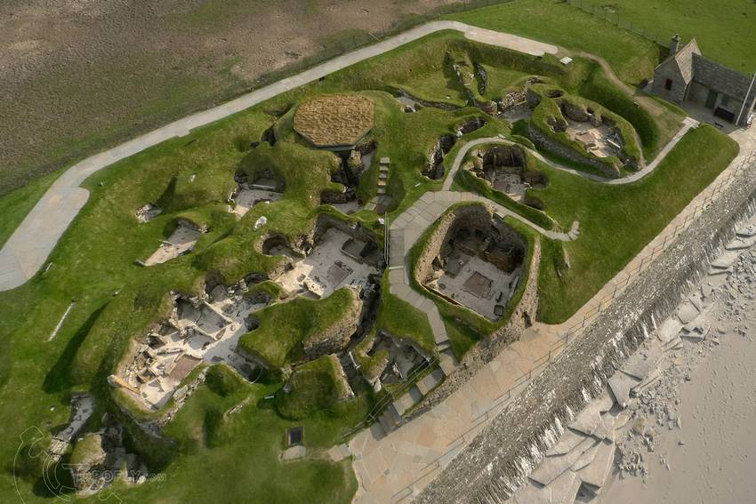
Je compose pour vous avec ma douce et fidèle amie
Skara Brae situé sur la côte occidentale de Mainland, l’île principale des Orcades, archipel situé au nord de l’Écosse.

Slide 15
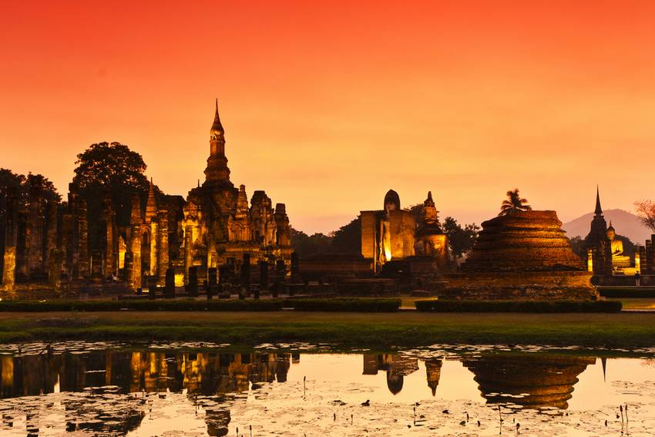
Je compose pour vous avec ma douce et fidèle amie
Sukhothaï (ou Sukothaï), première capitale du Siam (Thaïlande), aujourd’hui en ruine.

Slide 16
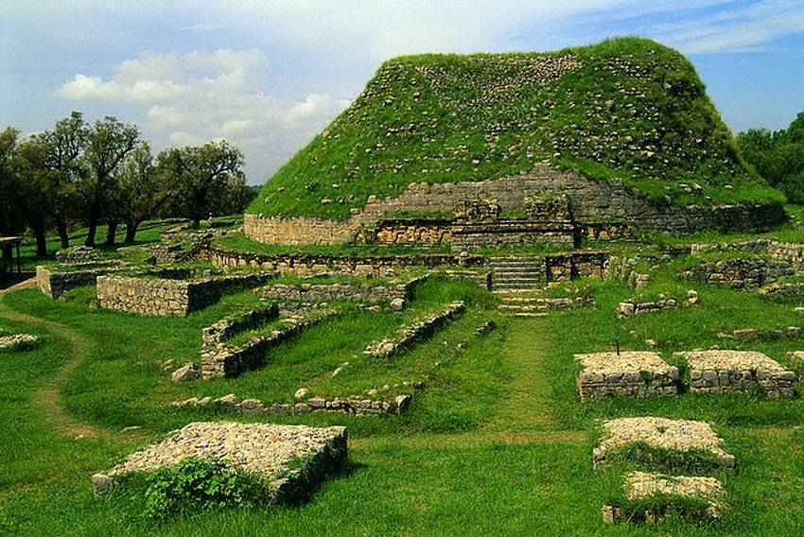
Je compose pour vous avec ma douce et fidèle amie
Taxila une ville et un important site archéologique de l’ancien Gandhara. Il est situé dans le district de Râwalpindî, dans la province pakistanaise du Pendjab.

Slide 17
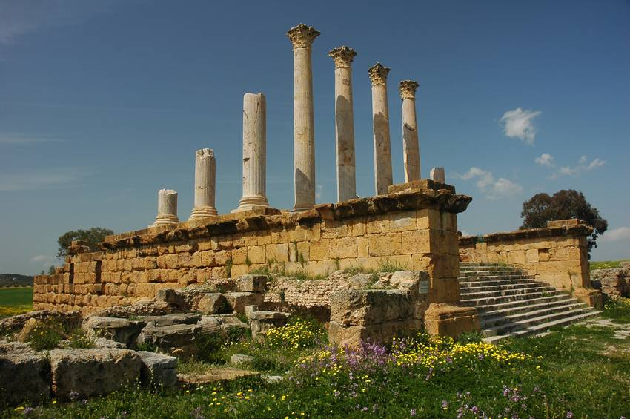
Je compose pour vous avec ma douce et fidèle amie
Thuburbo Majus au nord de la Tunisie.

Slide 18
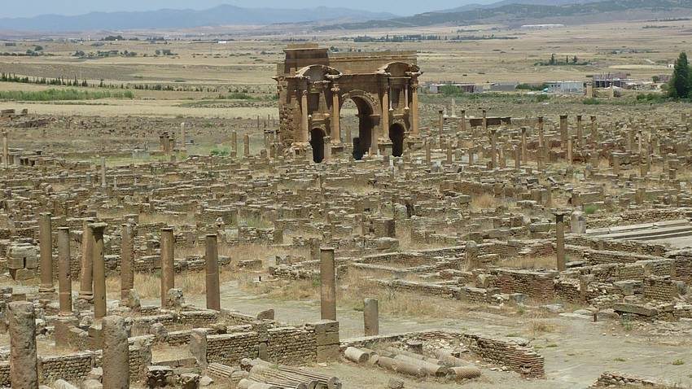
Je compose pour vous avec ma douce et fidèle amie
Timgad (ou Thamugadi), cité antique située sur le territoire de la commune de Timgad, au nord-est de l’Algérie.

Slide 19
Je compose pour vous avec ma douce et fidèle amie
15 lieux magiques
par Lande

